Slide 1
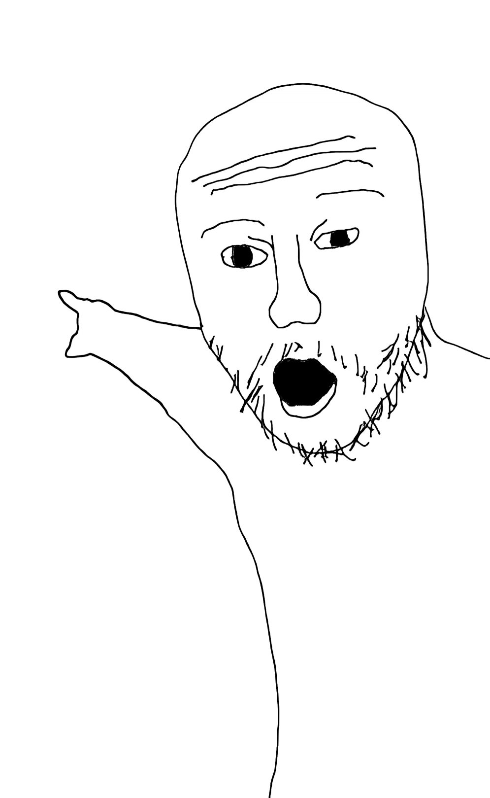
Алгоритмы цифровой обработки мультимедиа
Индивидуальное задание №1
Иванченко П., Вавакин В., Воробьев А.

Slide 2
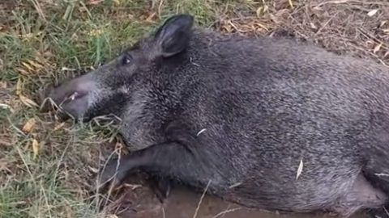
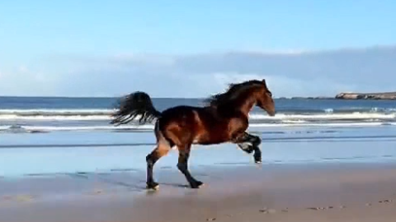
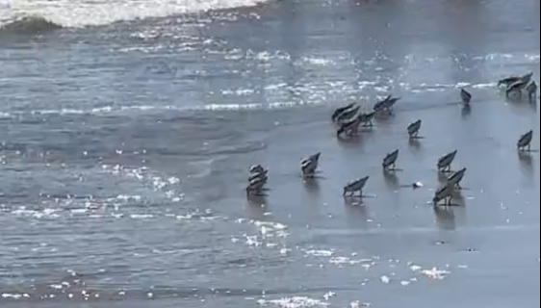
Постановка задачи
Цель: выбрать 3 метода трекинга, разобрать принцип их работы и провести сравнительный анализ.
Задача трекинга: отслеживание животных.
Параметры оценивая: FPS, устойчивость к изменениям формы/масштаба, устойчивость к изменениям фона, частота потери объекта.
Рисунок 1 - Фрагменты датасета

Slide 3
Описание датасета
Название | Кодек | FPS | Интенсивность объектов | Длительность видео
boar | H.264 (High Profile) | 30 | Объект не покидает кадр, изменяется в размере, крутится. Фон изменяется. | 0:16
birds | H.264 (High Profile) | 30 | Объет не покидает кадр, но под конец видео находится в толпе. Быстро передвигается, фон изменяется. | 0:09
horsen | H.264 (High Profile) | 30 | Объект не меняет масштаба и не разворачивается, фон незначительно меняется. | 0:13
pukeko | H.264 (High Profile) | 30 | Объект движется, меняется масштаб и фон. Покидает кадр дважды. | 1:14
turtle | H.264 (High Profile) | 30 | Объект медленно движется, один раз выходит за кадр. Фон почти не изменяется. | 0:16
Таблица 1 - Параметры видео из датасета

Slide 4
Выбор методов – KCF
Работа KCF (Kernelized Correlation Filters) организована на применении корреляционных фильтров, которые обучаются на основе примеров объекта в разных положениях и масштабах в первых кадрах видео. В отличие от классического корреляционного метода KCF обладает высокой вычислительной эффективностью за счет использования свойств циклической матрицы и быстрого преобразования Фурье.
Корреляционные фильтры хороши своей скоростью, но могут терять объект при значительных изменениях внешнего вида, перекрытиях или быстрой деформации.

Slide 5
Выбор методов – CSRT
Основная идея CSRT (Channel and Spatial Reliability Tracker) лежит в расчете карты пространственной и канальной надежности. Она помогает алгоритму фокусироваться на тех областях объекта, которые лучше соответствуют оригинальным признакам, и игнорировать области, которые могут быть искажены или скрыты, а также лучше отслеживать объекты непрямоугольной формы. Под каналами в данном случае понимаются каналы признаков HOG (Histogram of Oriented Gradients) и Color Names.

Slide 6
Выбор методов – MeanShift
Идея метода сдвига среднего значения состоит в том, что для каждой особой точки (объекта) выбирается окно поиска, вычисляется центр масс распределения интенсивностей (гистограммы). Соответственно центр окна смещается в центр масс, который представляет собой положение точки на текущем кадре. Определение положения точки на последующих кадрах сводится к применению очередного шага метода "сдвига среднего". Метод останавливается, когда центр масс перестает смещаться.

Slide 7
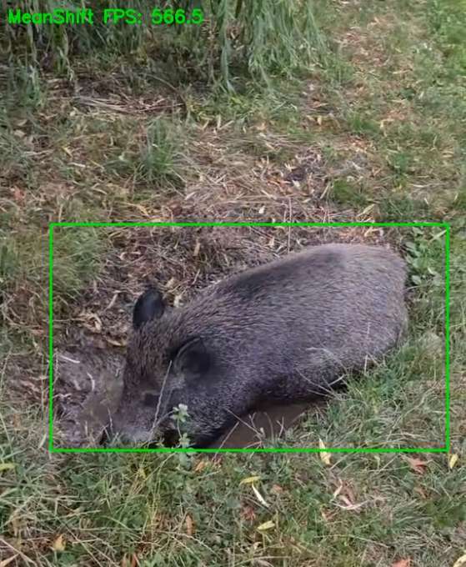
Видео – boar
MeanShift – средний FPS 702.5, хорошо отслеживает объект даже при смене фона и формы, теряет не более 10% объекта за все видео.
CSRT – средний FPS 8.7, отслеживает объект чуть хуже, чем MeanShift, но все еще теряет не более 10% объекта.
КСF – средний FPS 35.2, теряет объект при первом его повороте.
Рисунок 2 - Работа MeanShift

Slide 8
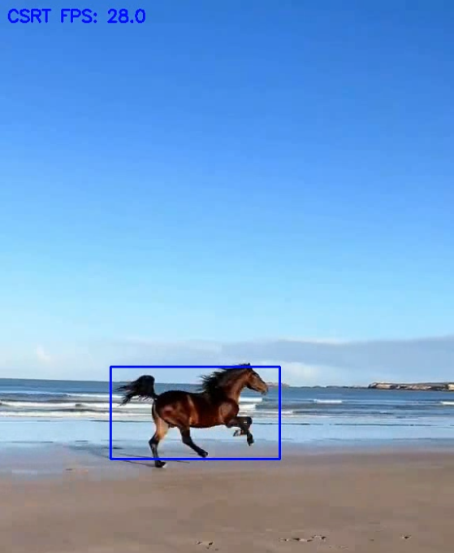
Видео – horsen
MeanShift – средний FPS 854.2, не теряет объект полностью, но на протяжении всего видео «держится» за малую часть объекта.
CSRT – средний FPS 22.1, очень хорошо отслеживает, рамка подстраивается под увеличение объекта.
КСF – средний FPS 102.9, тоже работает очень хорошо, но упускает края объекта при его приближении.
Рисунок 3 - Работа CSRT

Slide 9
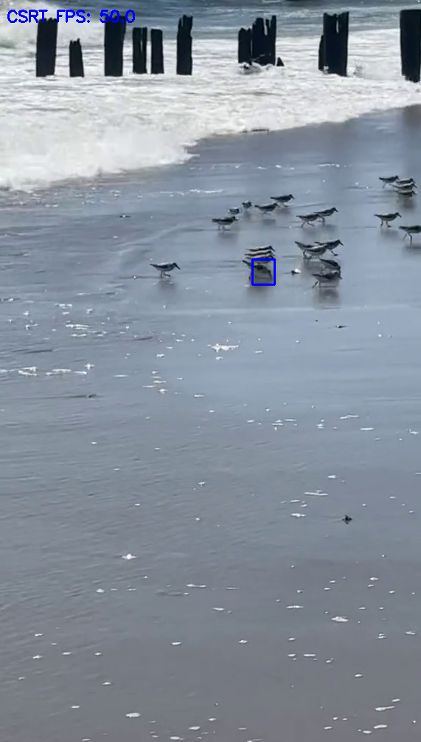
Видео – birds
MeanShift – средний FPS: 545.5. Алгоритм теряет всегда теряет выделенный объект. Он очень неустойчив к каким-либо изменениям окружения выделенного объекта.
CSRT – средний FPS: 44.2. Алгоритм показал высокую устойчивость к изменению формы, масштаба и фона. Объект теряется при выходе за границы кадра и последующем возвращении обратно. Если объект остается в кадре, то он почти не теряется.
KCF – средний FPS: 25. Алгоритм очень плохо отслеживает маленькие объекты, а также теряет объект при изменении его формы/масштаба.
Рисунок 4 – Работа CSRT

Slide 10
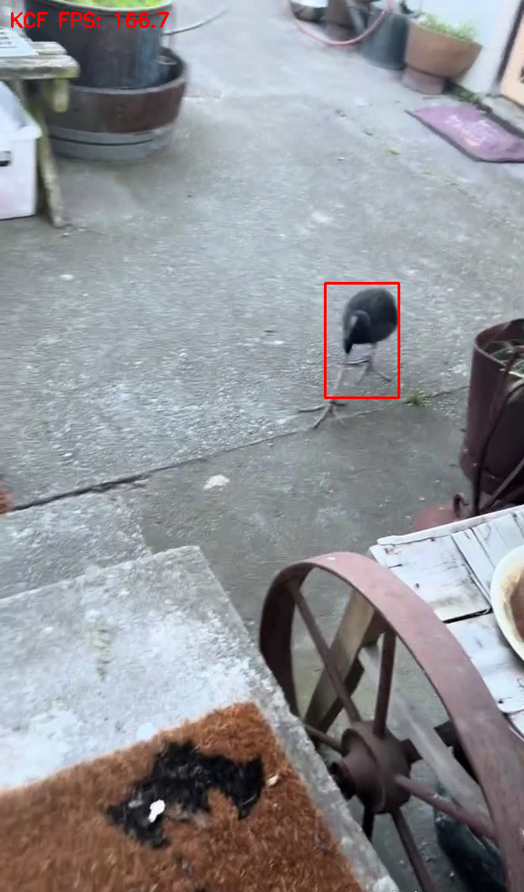
Видео – pukeko
MeanShift – средний FPS: 717. Объект отслеживается хорошо, пока он не изменит свою форму и размер. Следовательно, алгоритм проявляет очень низкую устойчивость к изменениям объекта и его окружения.
CSRT – средний FPS: 30. Алгоритм проявляет очень высокую устойчивость и изменению формы объекта, его размера, а также заднего фона. Объект теряется только в середине видео при сильном приближении ракурса.
KCF – средний FPS: 150. Алгоритм очень быстро теряет объект, если выделение маленькое, но если сделать выделение побольше, то объект отслеживается лучше, но позже все равно теряется из-за увеличения. Устойчивость к изменению формы и масштаба низкая, а к изменению фона – высокая.
Рисунок 5 – Работа KCF

Slide 11
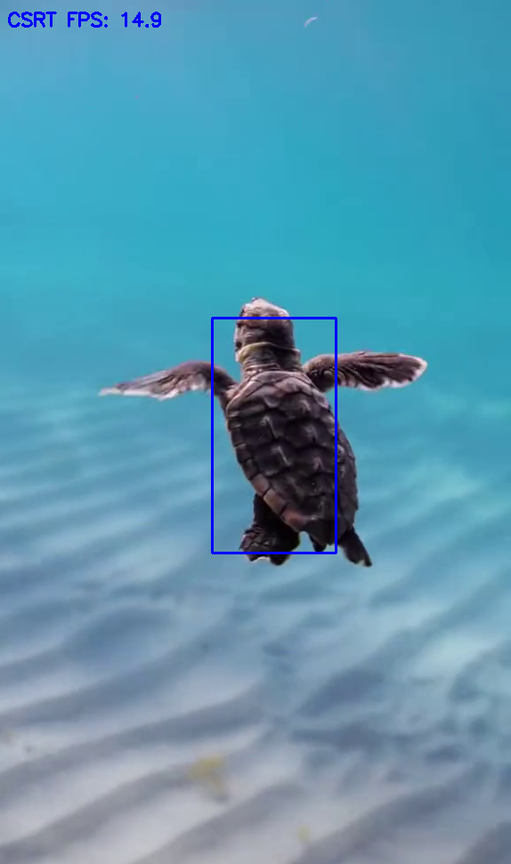
Видео – turtle
MeanShift – cредний FPS: 742.8. При выделении области внутри объекта алгоритм отслеживает хорошо, но если выделить объект целиком, то алгоритм быстро его теряет. Следовательно, устойчивость к изменению формы/масштаба объекта низкая, к изменению фона – низкая.
CSRT – cредний FPS: 14.6. Алгоритм проявляет очень хорошую устойчивость к изменению формы/масштаба объекта и к изменению фона.
KCF – cредний FPS: 28.6. При изменении формы объекта он теряется. Следовательно, устойчивость к изменению формы/масштаба объекта низкая, к изменению фона – высокая.
Рисунок 6 – Работа CSRT

Slide 12
Сравнительный анализ методов
Название | Средний FPS | Устойчивость к изменениям формы/масштаба | Устойчивость к изменениям фона | Частота потери объекта
KCF | 68.3 | Низкая | Средняя | Выше среднего
CSRT | 23.9 | Очень высокая | Очень высокая | Очень низкая
MeanShift | 712.4 | Очень низкая | Очень низкая | Очень высокая
Таблица 2 - Сравнение методов по выбранным ранее параметрам

Slide 13
Математическая модель KCF: Задача
Отслеживаемый объект обычно выбирается с помощью прямоугольной ограничивающей рамки (bounding box). Задача трекера – следить за объектом в видеопотоке, обновляя параметры этой рамки (в простейшем случае её – положение).
Основная идея трекинга на основе корреляционного фильтра заключается в вычислении оптимального фильтра изображения таким образом, чтобы после фильтрации входного изображения получался требуемый отклик. Обычно желаемый отклик имеет форму гауссиана, центрированного в положении цели.
Таким образом, значение отклика уменьшается с увеличением расстояния от центра.

Slide 14
Математическая модель KCF: Общие свойства
Фильтр обучается на циклически смещённых вариантах исходного фрагмента с объектом. При тестировании вычисляется отклик фильтра, и максимум этого отклика указывает новое положение цели. Обучение фильтра происходит в режиме реального времени (on-line) и обновляется последовательно на каждом кадре, чтобы трекер мог адаптироваться к умеренным изменениям внешнего вида объекта.
Главным преимуществом корреляционного трекера является высокая вычислительная эффективность. Это достигается благодаря тому, что вычисления могут выполняться эффективно в частотной области (в пространстве Фурье). Благодаря этому трекер работает в режиме быстро – со скоростью в несколько сотен кадров в секунду.

Slide 15

Математическая модель KCF: LCF
Основой для KCF служит LCF (Linear Correlation Filter). В нем решается задача минимизации фильтра $$w$$:
Здесь $$X$$ – циркулянт целевого фрагмента изображения с объектом. Он хранит все возможные циклические сдвиги фрагмента по вертикали и горизонтали.
$$λ$$ – регуляризирующий коэффициент, предназначенный для учета в расчетах шумов, искажений и прочих изменений фона и объекта в кадре.
Таким образом, задача сводится к подбору оптимального фильтра $$w$$, при умножении на который циркулянта достигается как можно близкий к идеальному отклик (информация о том, находится ли объект в центре фрагмента).

Slide 16


Математическая модель KCF: LCF
Данная задача оптимизации решается следующим уравнением:
Вычисление значение по данной формулы имеет высокую сложность из-за операций вроде умножения матриц и их транспонирования.
Для ускорения вычислений используется свойство: при применении дискретного преобразования Фурье к любому циркулянту получается диагональная матрица. Это позволяет снизить сложность алгоритма расчета $$w$$ с $$O(n^{2})$$ до $$O(n)$$. Полученная выше формула в пространстве Фурье сводится к следующей формуле:

Slide 17


Математическая модель KCF: Переход от LCF к KCF
LCF работает наиболее эффективно в случае, когда ответ линейно зависит от признаков, но в реальных случаях зависимости нелинейны, поэтому для описания таких зависимостей необходимо перейти в нелинейное пространство. Для этого используется отображение $$x→φ(x)$$,
тогда фильтр представляется линейной комбинацией
$$w=\sum_{i}{α_{i}φ(x_{i})}$$, а формула минимизации принимает вид:
Где $$K$$ – матрица ядерной функции со значениями
Теперь минимизируется не $$w$$, а все $$α_{i}$$, и задача принимает нелинейный характер и становится KCF (Kernelized Correlation Filter).

Slide 18


Математическая модель KCF
Задача минимизации KCF имеет следующее решение:
Большинство используемых ядерных функций сохраняют циркулянтный характер в матрице, что позволяет применить то же свойство дискретного преобразования Фурье и снизить сложность алгоритма до $$O(n^{k})$$, где $$k$$ – количество рассматриваемых признаков.
Тогда формула рассчета коэффициентов $$α$$ в пространстве Фурье принимает вид:

Slide 19
Математическая модель KCF: Признаки HOG
В написанном методе в качестве признаков объекта берется гистограмма направленных градиентов (HOG), в котором локальные формы и границы объекта описываются через распределение градиентов яркости в небольших областях изображения.
С помощью численных методов, таких как оператор Собеля, для каждого пикселя рассчитывается градиент, его длина и направление. Эти значения вносятся в гистограммы, которые строятся для отдельных групп пикселей (ячеек). Эти ячейки затем объединяются в блоки и нормализуются.
Все нормализованные блоки объединяются в единый вектор признаков, который и используется для трекинга.

Slide 20
Реализация KCF
В нашей реализации были использованы библиотеки:
OpenCV – для обработки изображения и получения вектора признаков HOG
Numpy – для работы с матрицами и математическими функциями
Numpy.fft – для использования дискретного преобразования Фурье

Slide 21
Реализация KCF
В реализации использованы 2 класса:
HOG – вычисляет HOG-признаки фрагмента изображения.
Tracker – содержит основную логику метода KCF, включает такие методы, как:
get_feature – извлекает HOG-признаки для заданной ROI,
gaussian_peak – вычисляет ожидаемый отклик согласно функции Гаусса,
train – рассчитывает минимизируемые коэффициенты $$α$$,
detect – вычисляет отклик трекера на новом кадре,
update – обновляет положение объекта на новом кадре.

Slide 22
Сравнение с OpenCV KCF
Название | OpenCV KCF | Наш KCF | Итог
boar | Плавный, но потерял объект при его первом развороте | Не плавный, продержался на объекте чуть дольше, но тоже потерял при развороте | Оба справились плохо, но OpenCV KCF был чуть лучше
horsen | Хорошо отслеживает, при приближении объекта не увеличивает рамку, из-за чего не полностью захватывает объект | В начале теряет около половины объекта, потом захватывает его почти полностью. При приближении теряет объект. | OpenCV KCF лучше
birds | Из-за маленького размера теряет объект моментально | Чуть дольше держится, но также исчезает из-за малого размера объекта. При выборе большей области отслеживает объект, пока тот не войдет в толпу похожих объектов. | Наш KCF
Таблица 3.1 - Сравнение библиотечного и нашего KCF

Slide 23
Сравнение с OpenCV KCF
Название | OpenCV KCF | Наш KCF | Итог
pukeko | Хорошо работает, но только до того как объект сильно увеличится | Хорошо работает, но только до того как объект сильно увеличится | Одинаково
turtle | Теряет объект, когда тот выныривает | Теряет большую часть объекта, когда тот выныривает, полностью теряет после увеличения | Наш KCF
Таблица 3.2 - Сравнение библиотечного и нашего KCF
Заключение: на стандартных для KCF-трекера задачах библиотечный трекер работает лучше нашего, однако в задачах, где объект меняет форму или масштаб, наш трекер работает чуть лучше.

Slide 24
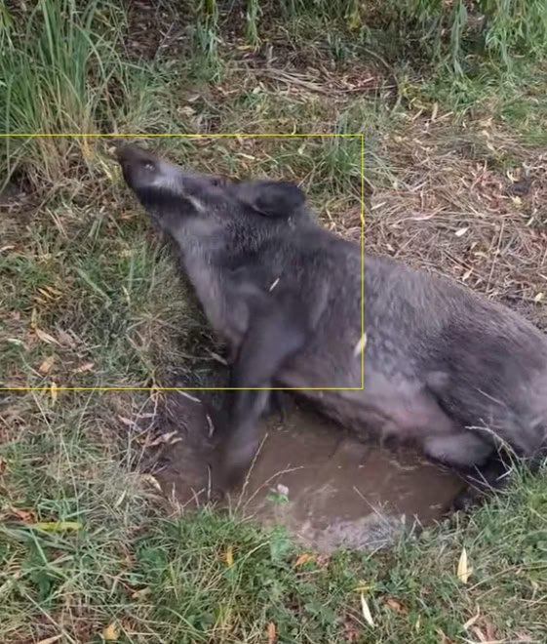
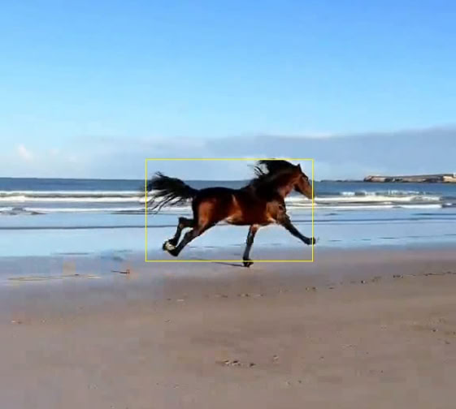
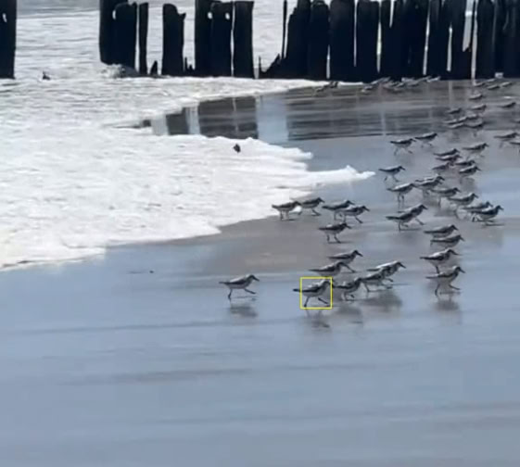
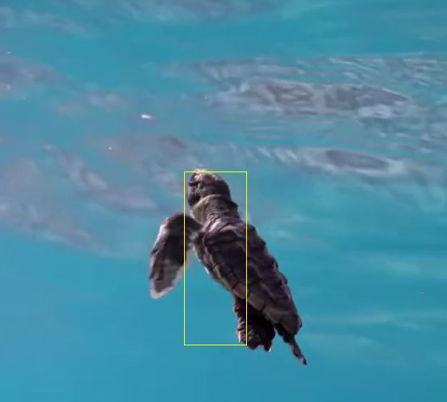
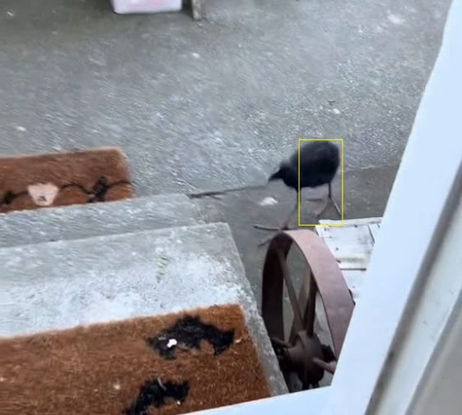
Результаты тестирования KCF

